Slide 1
Projet Google Meet Course Analyzer
Professeur : Khadim210

Slide 2
Membres
Mady CAMARA
Idrissa SOW
Al Seny DIALLO
Emmanuel DIATTA
Khadim FALL

Slide 3
Diagramme de cas d’utilisation
1

Slide 4
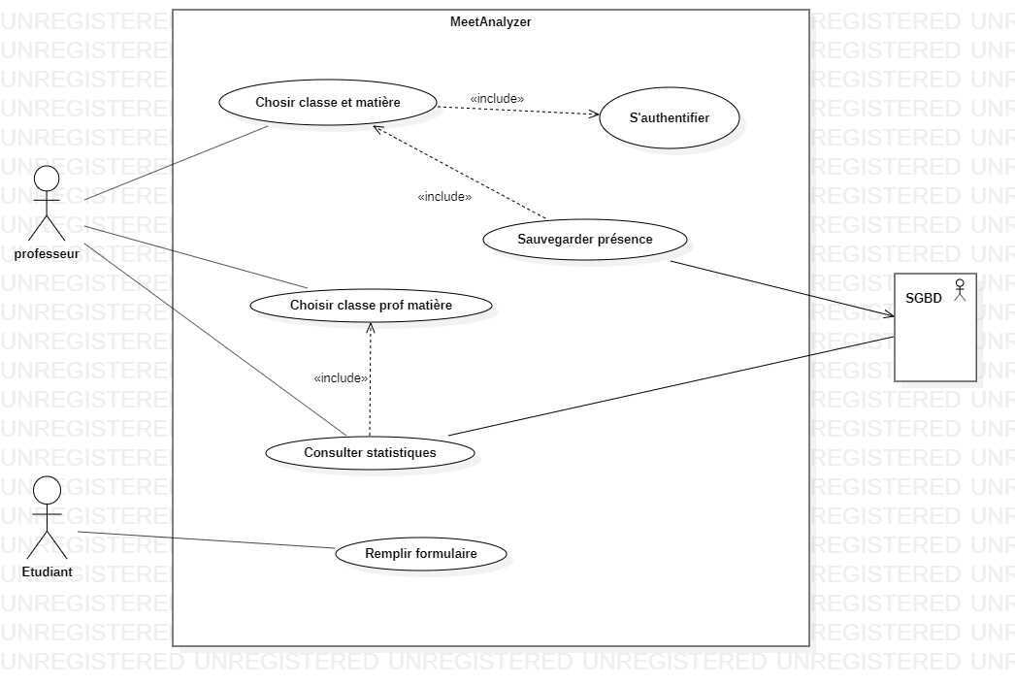

Slide 5
Diagramme de classe
2

Slide 6
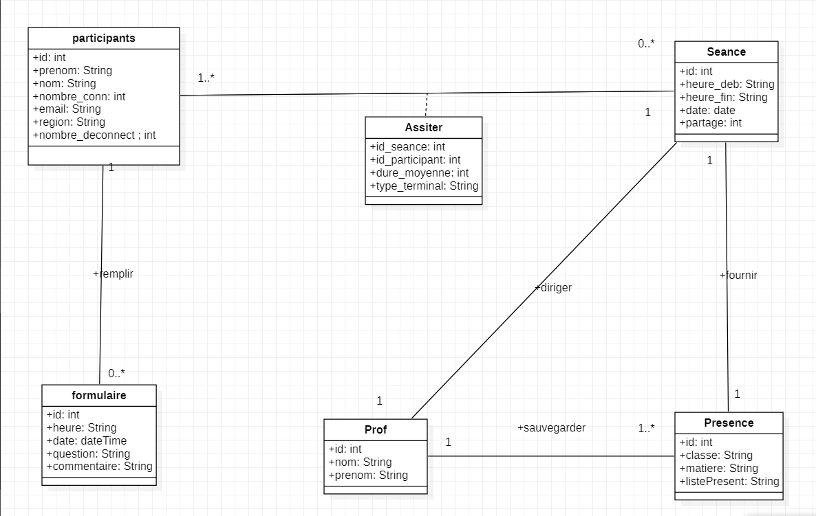
Problème fréquent et commun,
et l’architecture de la solution a ce problème

Slide 7
Architecture Technique
3

Slide 8
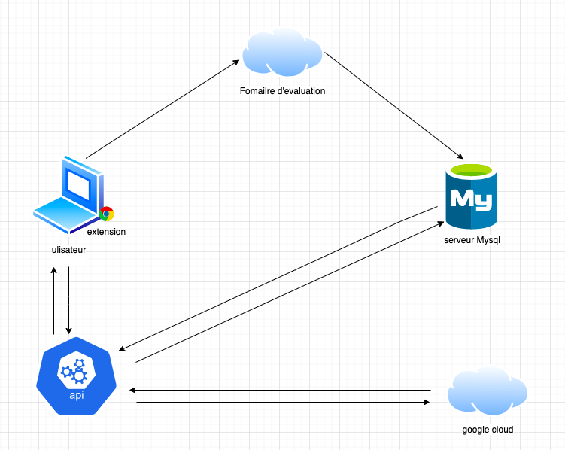
Architecture en couches(layers)

Slide 9
Modèle Physique de la base de données
4

Slide 10
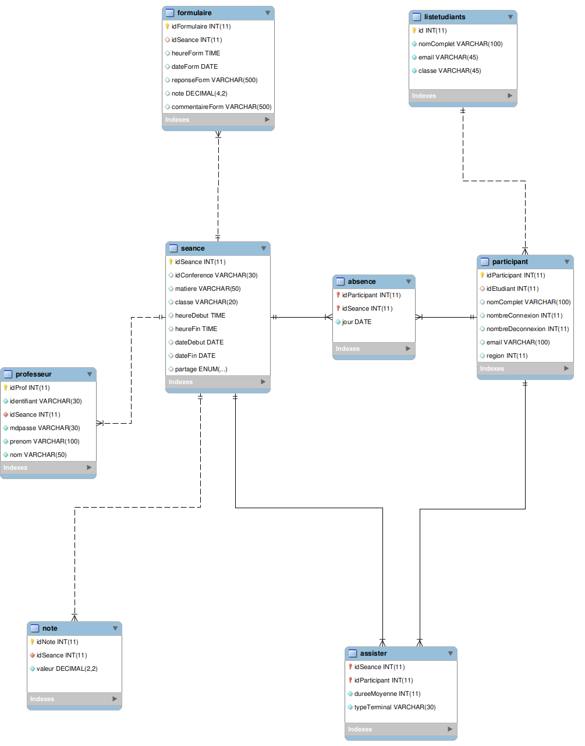
Architecture 1-tiers, 2 tiers et 3-tiers

Slide 11
Definition
Sont des modèles de développement logiciel qui sont considérés comme de mauvaises pratiques de programmation.
Contrairement aux design pattern qui sont des approches communes à des problèmes communs qui ont été formalisés et sont généralement considérés comme une bonne pratique de développement, les anti patterns sont le contraire et ne sont pas souhaitables.

Slide 12
Definition
Sont des modèles de développement logiciel qui sont considérés comme de mauvaises pratiques de programmation.
Contrairement aux design pattern qui sont des approches communes à des problèmes communs qui ont été formalisés et sont généralement considérés comme une bonne pratique de développement, les anti patterns sont le contraire et ne sont pas souhaitables.

Slide 13
MERCI! 😉
Des questions? 😡
@username
user@mail.me

